Slide 1
XVII ВСЕРОССИЙСКИЙ КОНКУРС «МОЯ СТРАНА – МОЯ РОССИЯ»
«ВИРТУАЛЬНЫЙ МУЗЕЙ» ПАМЯТЬ ШКОЛЫ №66 Г.КРАСНОДАРА
Обзорная экскурсия для апробации проекта
Автор: Горковенко Полина Алексеевна
Обучающаяся 8 «Б» класса МАОУ СОШ № 66 им. Евгения Дороша (г. Краснодар)
Научный руководитель: Чавыкина Ульяна Григорьевна
Учитель проектно-исследовательской деятельности МАОУ СОШ № 66 им. Евгения Дороша ( г. Краснодар)
МАОУ СОШ №66

Slide 2
Здравствуйте, зрители!
Хочу познакомить Вас с Виртуальным музеем, который является исторической частью школы №66 г.Краснодара.
Благодаря погибшим и ученикам, их родителям мы передаем эти материалы из поколения в поколение, из уст в уста.
МАОУ СОШ №66

Slide 3
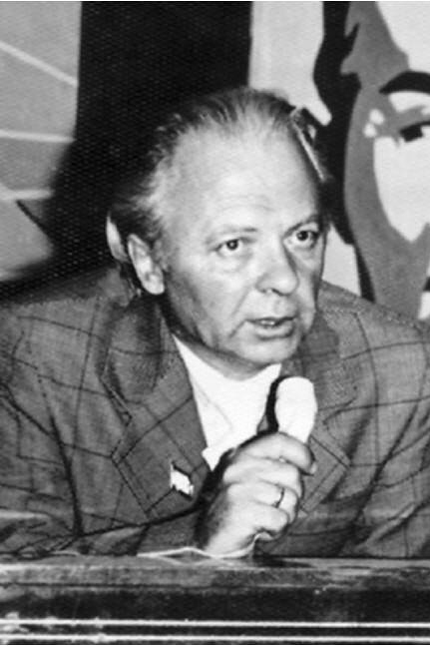
История основания музея
Музей истории школы им. Кузьмы Викторовича Шпака был основан в 1977 году директором Ярославцевым Александром Николаевичем.
МАОУ СОШ №66

Slide 4
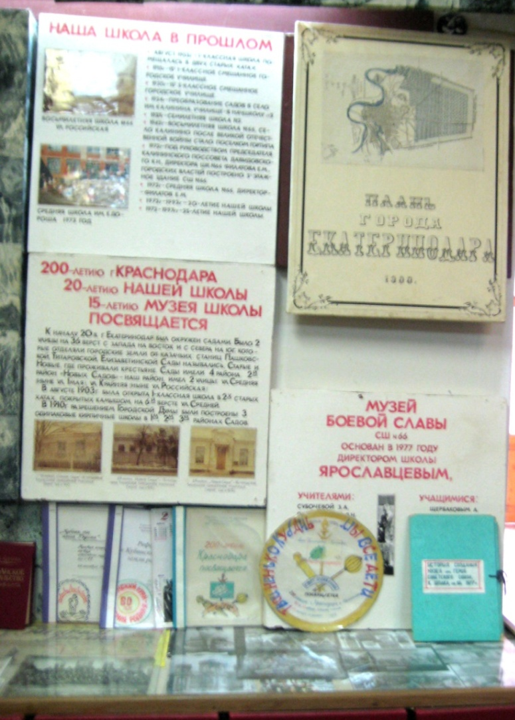
1 раздел школьного музея
«История основания г.Краснодара»
Экскурсию мы начнем с истории нашего города. Дата его основания – 1793 год. Наш город назывался Екатеринодаром. Он был основан казаками бывшей Запорожской сечи.
МАОУ СОШ №66

Slide 5
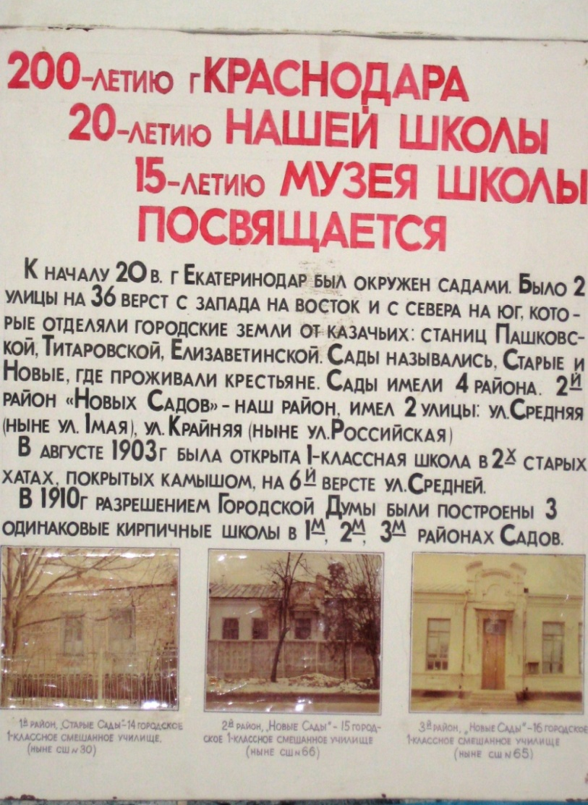
2 раздел школьного музея
«История нашего поселка и школы»
К началу XX в. Екатеринодар был окружен садами. Их было 3 района. Наш район был Вторым и назывался «Новые Сады».
В 1910 г. разрешением Городской Думы были построены три школы, включая нашу.
В 1972 г. под руководством директора школы №66 Филатова Евгения Михайловича было построено 3-х этажное здание
МАОУ СОШ №66

Slide 6
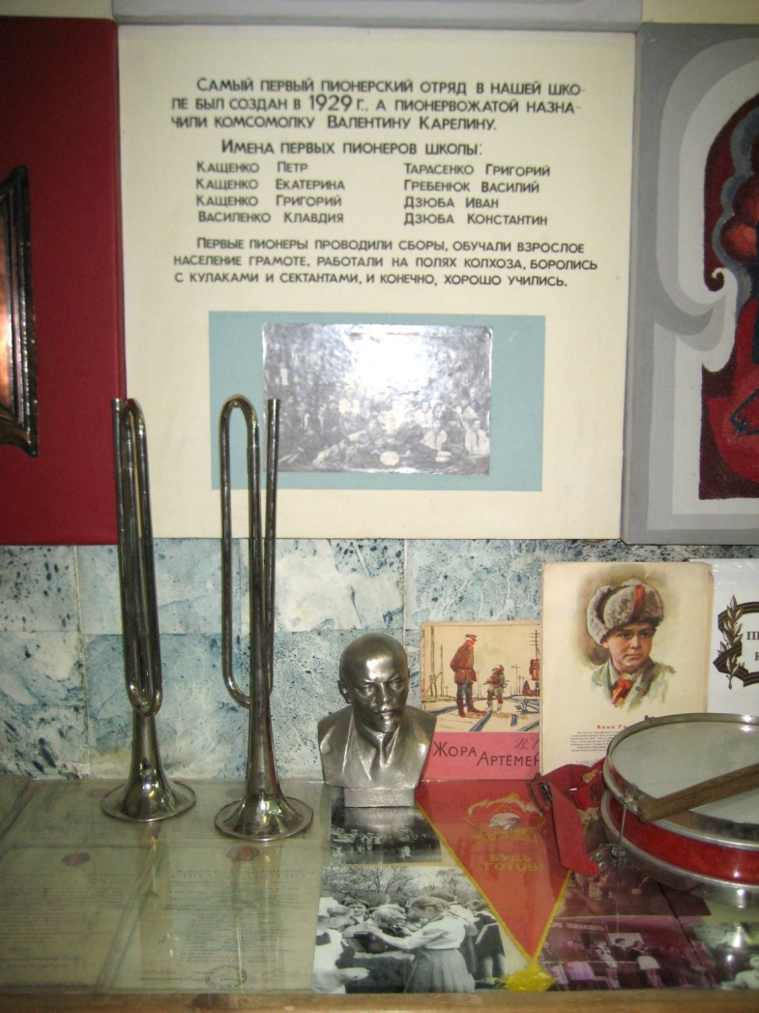
3 раздел школьного музея
«Пионерская и комсомольская
организации в школе»
Первый пионерский отряд был создан в 1929 г.
Пионервожатой назначили комсомолку Валентину Карелину
МАОУ СОШ №66

Slide 7
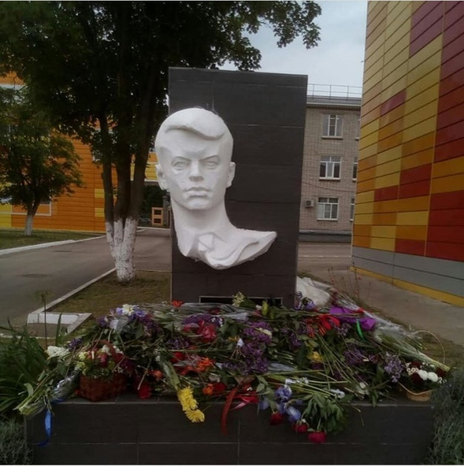
4 раздел школьного музея
«Пионер-герой Евгений Дорош»
С 1966 года наша школа носит имя ученика-патриота Евгения Дороша.
На постаменте у входа в школу стоял бюст юного героя, сейчас бюст находится с левой стороны от входа в старое здание школы.
Этот памятник был открыт 1 октября 1975 г.
МАОУ СОШ №66

Slide 8
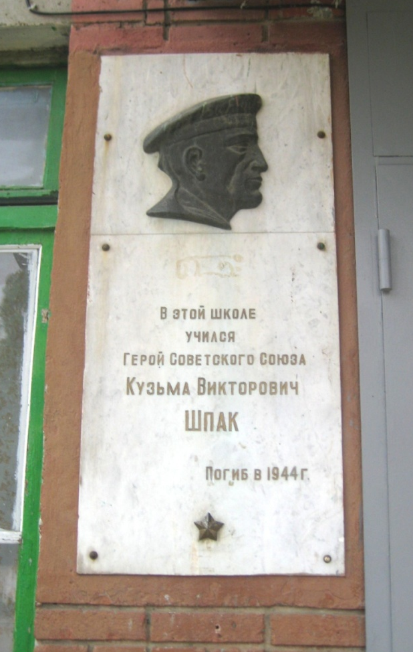
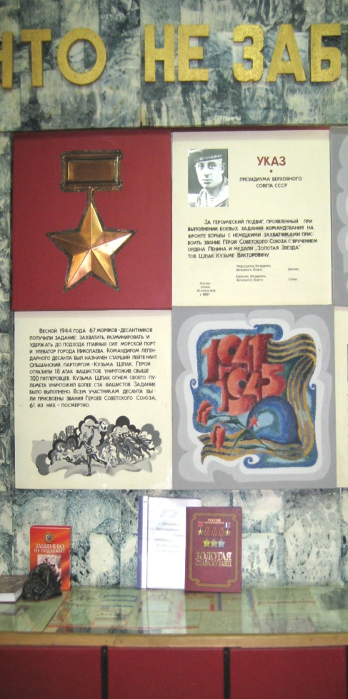
5 раздел школьного музея
«Герой Советского Союза
Кузьма Викторович Шпак»
Имя К.В. Шпака
носит наш музей.
30 апреля 1976 г. состоялось торжественное открытие мемориальной доски
МАОУ СОШ №66

Slide 9
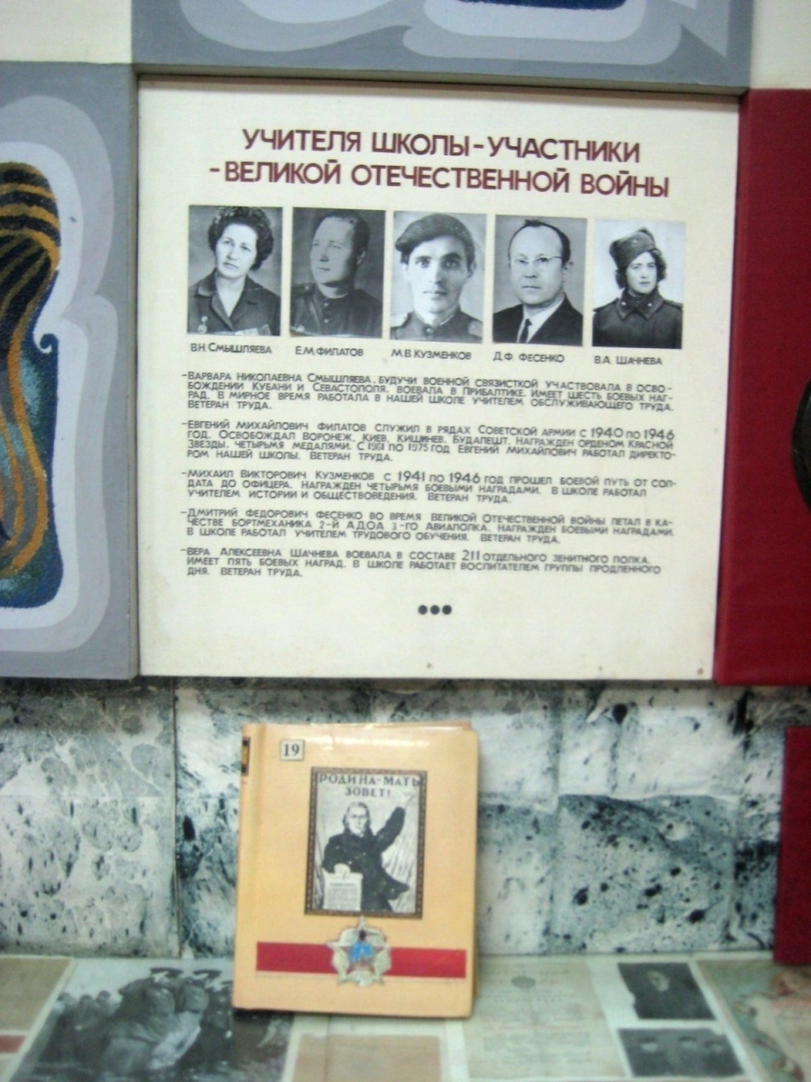
6 раздел школьного музея
«Учителя нашей школы-участники
Великой Отечественной войны»
Интересные рассказы об учителях, принявших участие в войне, собраны в альбоме.
МАОУ СОШ №66

Slide 10
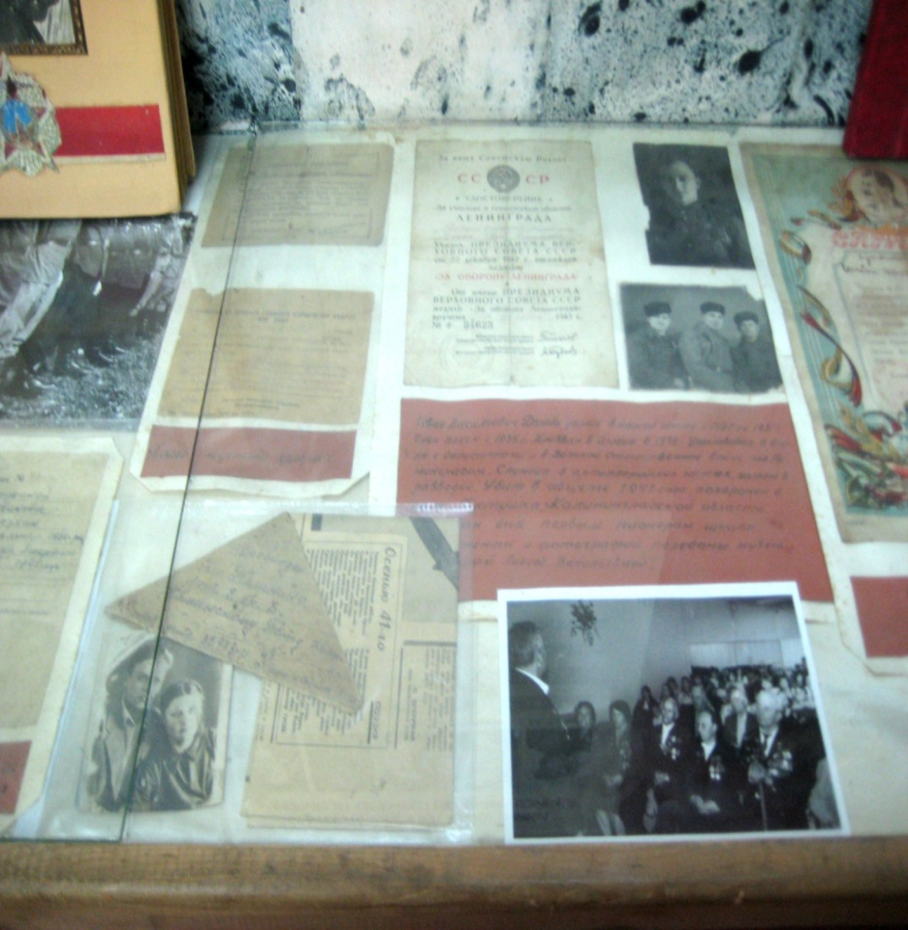
7 раздел школьного музея
«Участники нашей школы, погибшие на фронтах Великой Отечественной войны»
Здесь вы видите грамоты, письма, похоронки – документы, которые передали в музей родственники погибших учеников. Они защищали нашу Родину в боях с фашистами. Их подвиг жив и будет жить вечно в памяти учеников нашей школы.
МАОУ СОШ №66

Slide 11
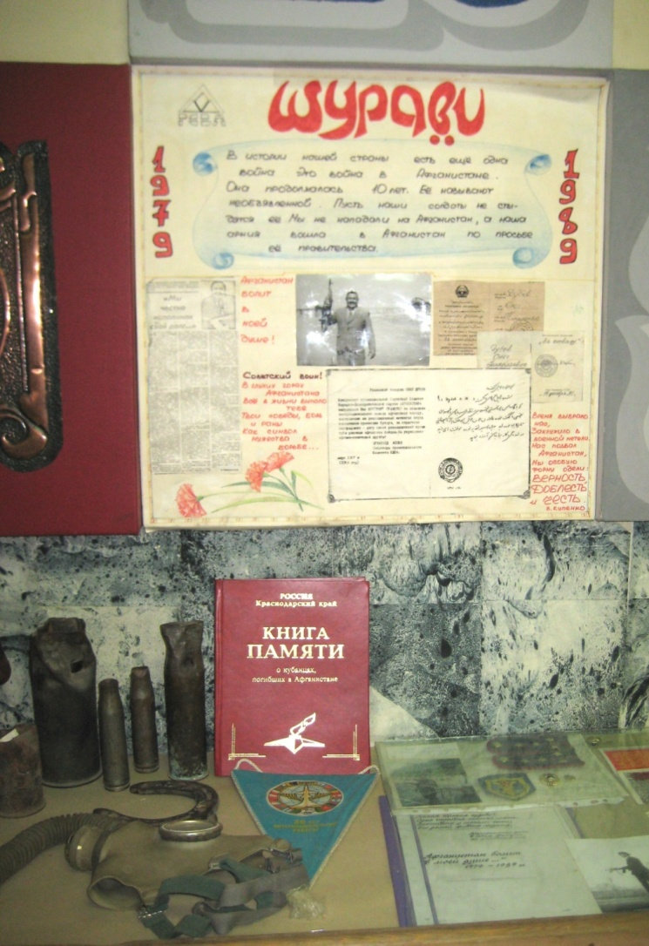
8 раздел школьного музея
«Страницы Афганской войны в летописи нашей школы»
Она продолжалась 10 лет (1979 – 1989 гг.) Наши ученики приняли участие в этой войне:
1. Зайка Алексей. Награжден орденом Красной Звезды.
2. Рубанов Игорь. Награжден медалью за боевые заслуги.
МАОУ СОШ №66

Slide 12
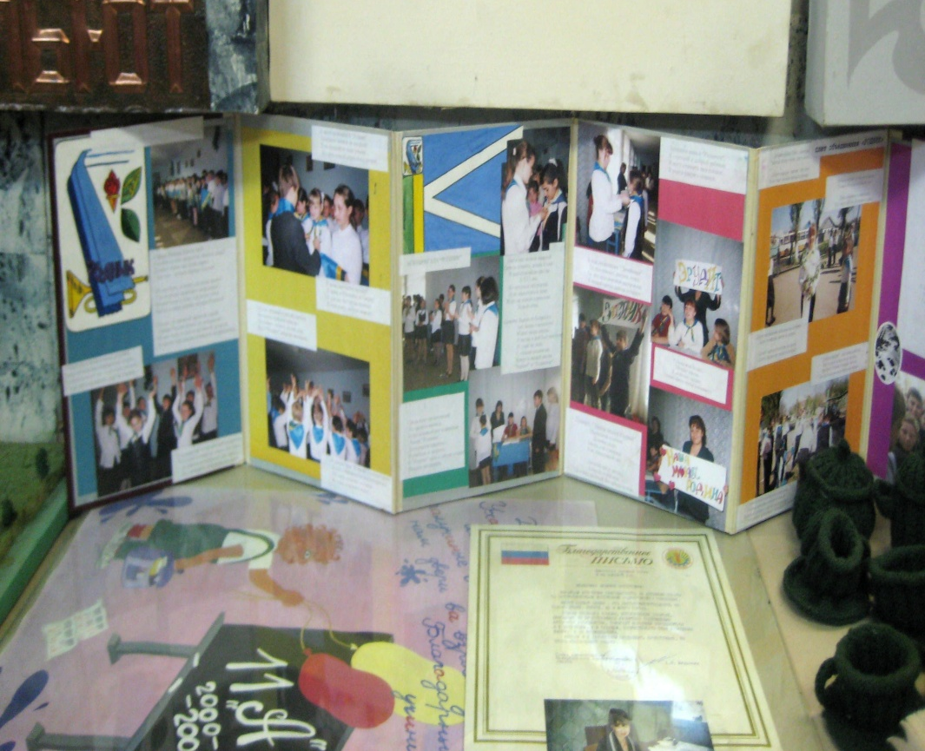
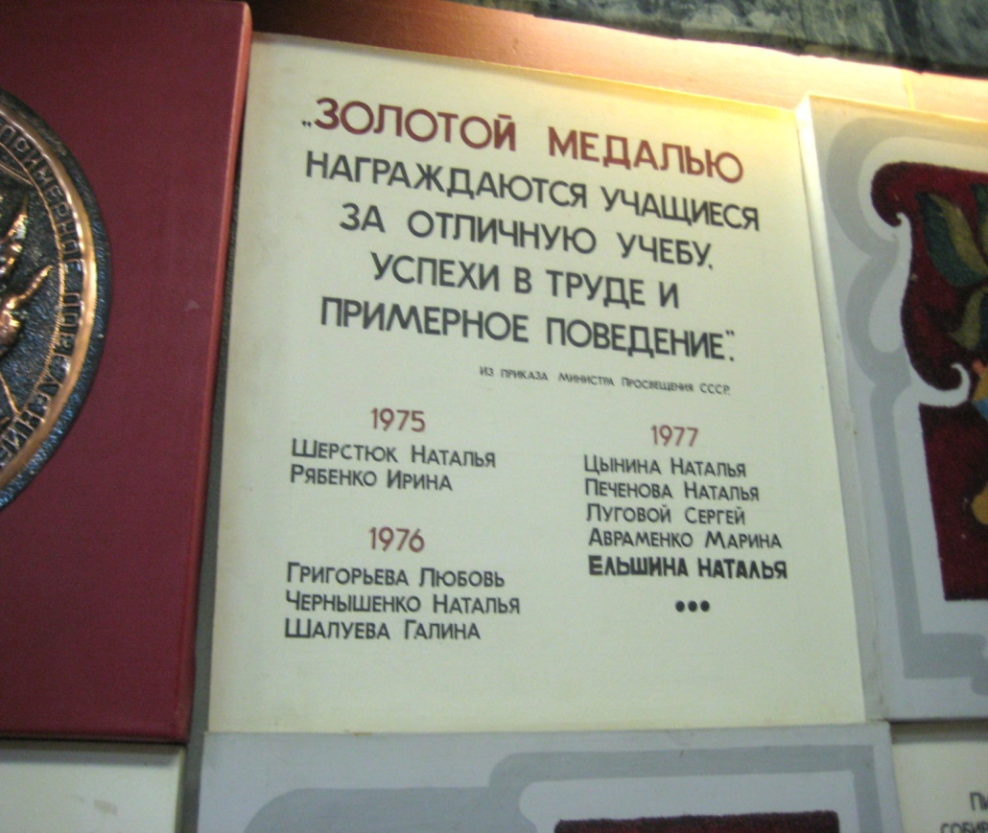
9 раздел школьного музея
«Школьная жизнь. Достижения учащихся»
МАОУ СОШ №66

Slide 13
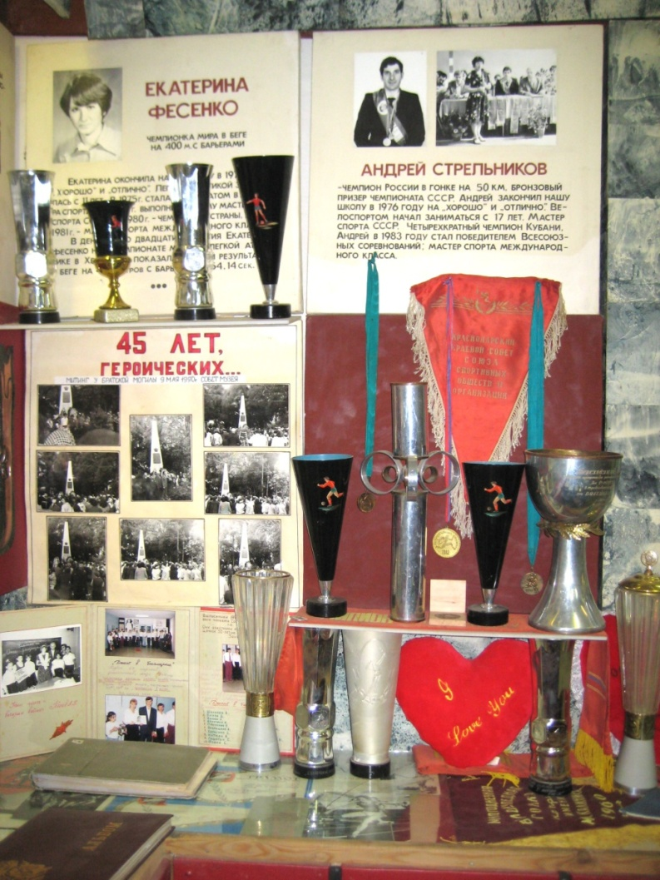
10 раздел школьного музея
«Спортивные достижения наших учеников»
1) Екатерина Фесенко – чемпионка мира в беге на 400 м с барьерами, мастер спорта международного класса – гордость нашей школы. Окончила школу в 1977 году.
2) Андрей Стрельников - чемпион России в гонке на 50 км., мастер спорта СССР и мастер спорта международного класса. Учился в нашей школе, а позднее работал здесь преподавателем физкультуры.
МАОУ СОШ №66

Slide 14
Проверь себя!
Директора:
А. Е.М.Филатов
Б. А.Н.Ярославцев
В. Л.Э.Попова
Г. С.Н.Андронов
Ученики:
Д. Е.И.Дорош
Е. К.В.Шпак
Ж. И.Рубанов
З. А.Заика
И. Е.Фесенко
К. А.Стрельников
Первый директор школы
При каком директоре открыт музей школы
При каком директоре построена новая школа
Герой Советского Союза
Чемпионка мира в беге с препятствиями
Участник войны в Афганистане, награждён орденом Красной Звезды
Пионер-герой
Чемпион России в велогонках
Участник войны в Афганистане, награждён медалью «За отвагу»
Директор школы с 1966 по 2006 год
МАОУ СОШ №66

Slide 15
XVII ВСЕРОССИЙСКИЙ КОНКУРС «МОЯ СТРАНА – МОЯ РОССИЯ»
Спасибо за внимание!
Если Вам понравилась презентация и/или хотите посетить музей школы №66, то пишите нам на почту polina-gorkovenko@list.ru, приходите и увидите все своими глазами.
Подробные экскурсии по каждому разделу будут выгружаться на сайт школы по ссылке https://school66.centerstart.ru/node/13710
числа каждого месяца с сентября 2020 года по июнь 2021.
МАОУ СОШ №66

